Slide 1
防災気象情報の改善に伴う
気象庁ホームページの改善について（情報提供）
令和７年１２月
気象庁
※現時点での検討状況であり、今後の検討で変更する可能性があります。
※ダミーの電文でイメージ図を作成しているため、実際の発表状況とは大きく異なり、表示イメージが整合していない場合があります。

Slide 2
気象庁ホームページの改善の概要
「防災気象情報に関する検討会」のとりまとめを踏まえ、気象庁ホームページについて、令和８年度出水期から以下の項目について改善を図る。
（１）警戒レベル相当情報の体系整理を踏まえた改善
大雨・土砂災害・氾濫・高潮に関連する防災気象情報を５段階の警戒レベルにあわせて整理
危険度の時系列が一目でわかるバーチャート「時系列情報（明日までの警報等の見通し）」を常時表示
（２）気象情報（解説情報）の体系整理を踏まえた改善
解説情報の性質の違いを考慮のうえ、 「極端な現象を速報的に伝える情報（気象防災速報）」と「網羅的に解説する情報（気象解説情報）」に分類して整理
（３）各種情報を集約したページの改善
様々な図表等（プル型のコンテンツ）を組み合わせて表示できる「あなたの街の防災情報」を整理・拡充

Slide 3
気象庁ホームページの改善対象ページ
（１）警戒レベル相当情報に関するページ
①気象警報・注意報
1．地図表示
2．全国・地方予報区帳票
3. 都道府県帳票
4. 市町村帳票
②時系列情報（明日までの警報等の見通し）【新設】
③早期注意情報（警報級の可能性）
1．地図表示
2. 全国・地方予報区帳票
3. 都道府県・市町村帳票
④指定河川洪水予報
⑤流域雨量指数の予測値
1．帳票
2. グラフ【新設】
⑥大雨・洪水キキクル
⑦指定海岸高潮予報【新設】
⑧潮位観測情報
（２）気象情報（解説情報）に関するページ
⑨気象防災速報・気象解説情報（メニュー分類）
⑩気象防災速報・気象解説情報（地図表示）【新設】
⑪気象解説情報・気象解説情報（全般・地方帳票）【新設】
⑫気象防災速報・気象解説情報（都道府県帳票）【新設】
（３）各種情報を集約したページの改善

Slide 4
（１）警戒レベル相当情報の体系整理を踏まえた改善
①気象警報・注意報
1．地図表示
2．全国・地方予報区帳票
3. 都道府県帳票
4. 市町村帳票
②時系列情報（明日までの警報等の見通し）【新設】
③早期注意情報（警報級の可能性）
1．地図表示
2. 全国・地方予報区帳票
3. 都道府県・市町村帳票
④指定河川洪水予報
⑤流域雨量指数の予測値
1．帳票
2. グラフ【新設】
⑥大雨・洪水キキクル
⑦指定海岸高潮予報【新設】
⑧潮位観測情報

Slide 5
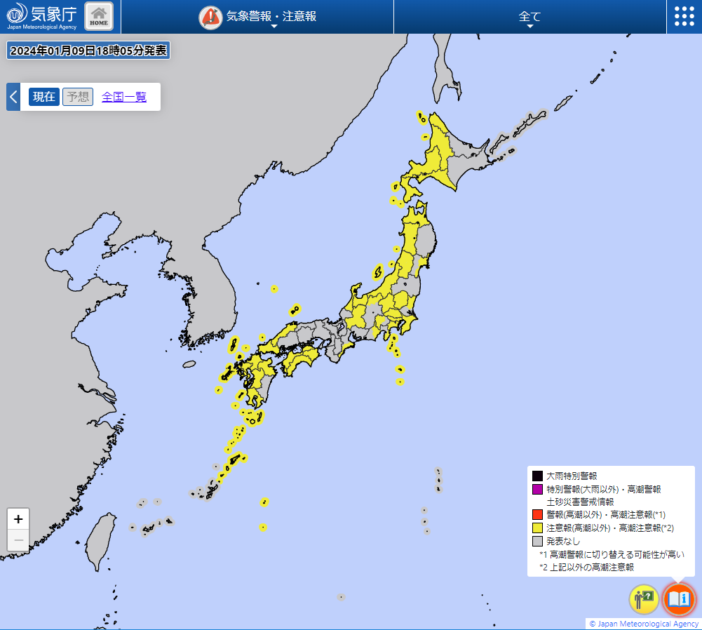
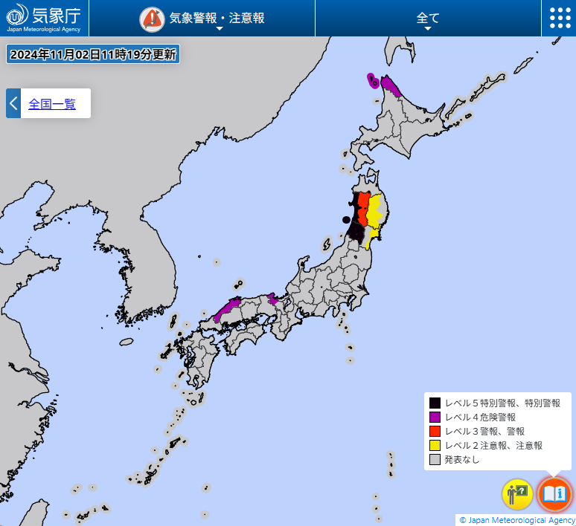
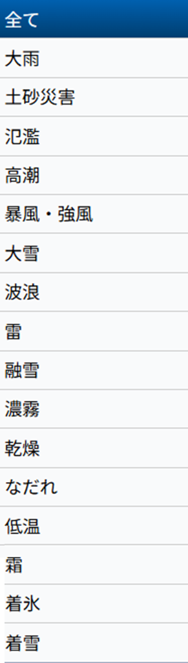
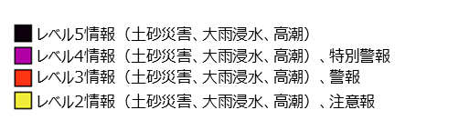
①-1 気象警報・注意報（地図表示）
要素を変更。なお、要素の表示順序は図のとおりで固定とする。氾濫については、河川ごとの情報から関連する地域を紐づけてレベルに応じて着色する。
凡例を変更。なお、警戒レベル相当情報以外の特別警報も黒に変更する。
時間帯別の警報等の状況（予想）の表示は廃止。なお、同等の情報は時系列情報（明日までの警報等の見通し）で確認可能。
現行
改修後
a
ｃ
ｂ

Slide 6
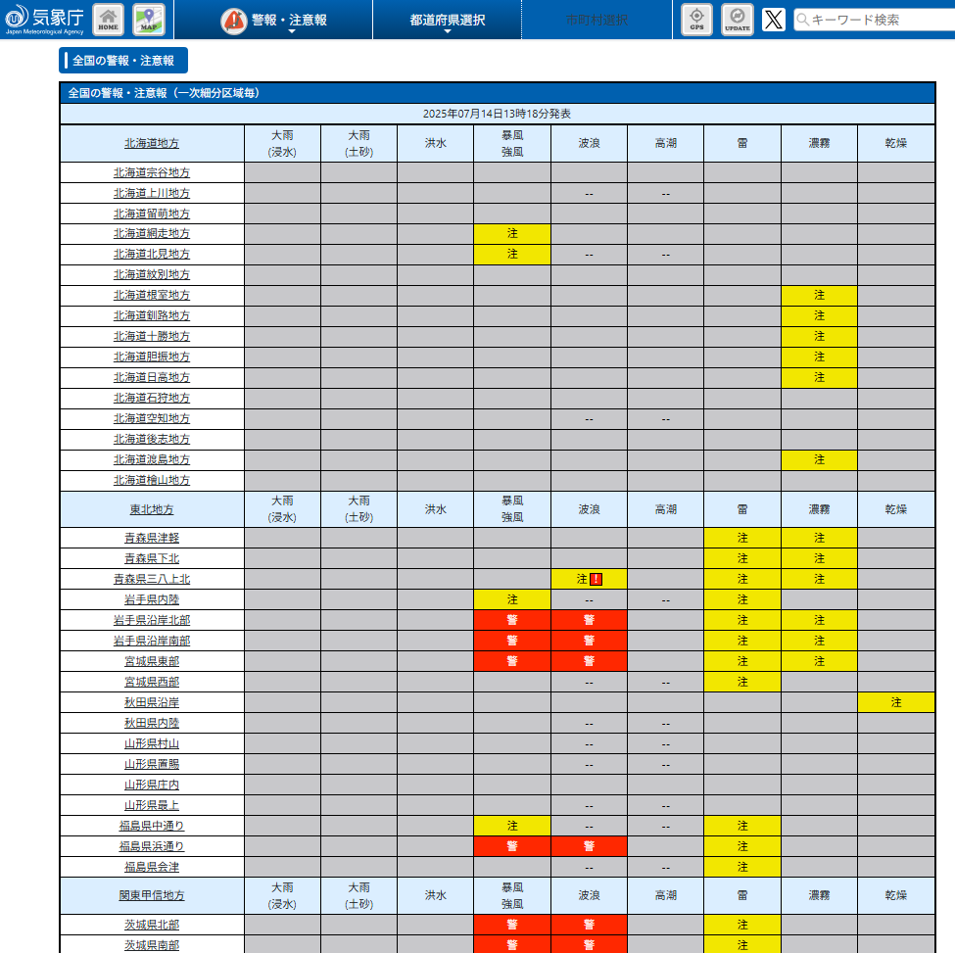
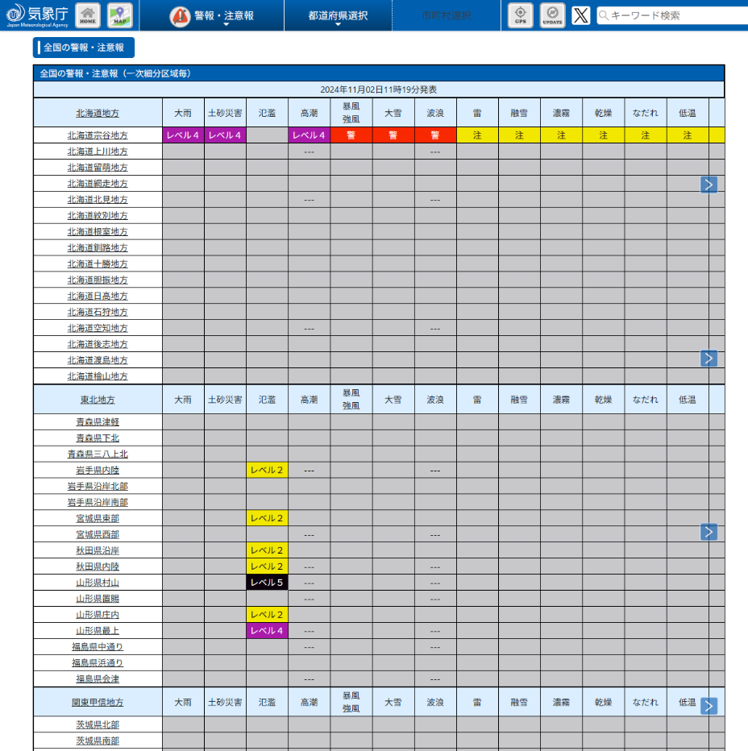
①-2 気象警報・注意報（全国・地方予報区帳票）
要素を変更。なお、要素の表示順序は地図表示の選択順と同じで固定とする。
一次細分区域内の最大レベルを表示。なお、氾濫も河川ごとの情報から関連する一次細分区域を紐づけて、域内の最大レベルを表示する。また、高潮は、域内の高潮予報海岸とそれ以外に発表されている情報の最大レベルを表示する。
現行
改修後
a
ｃ
ｂ

Slide 7
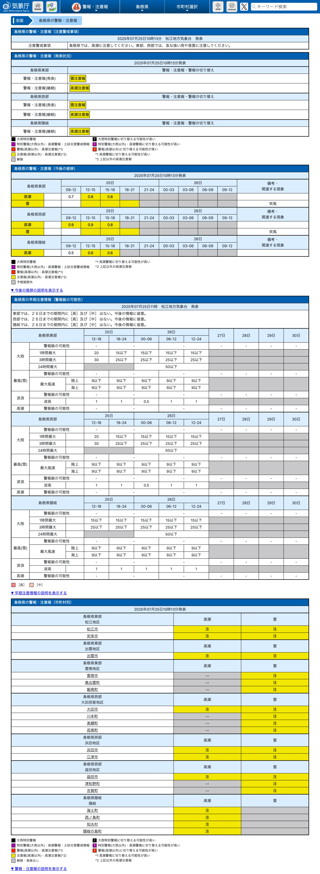
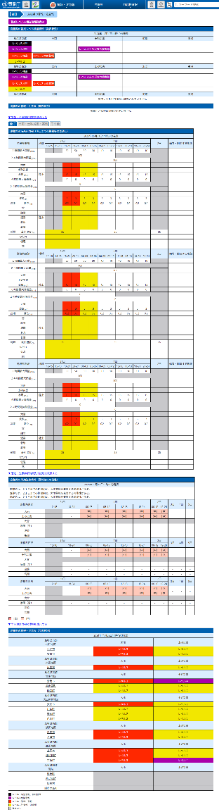
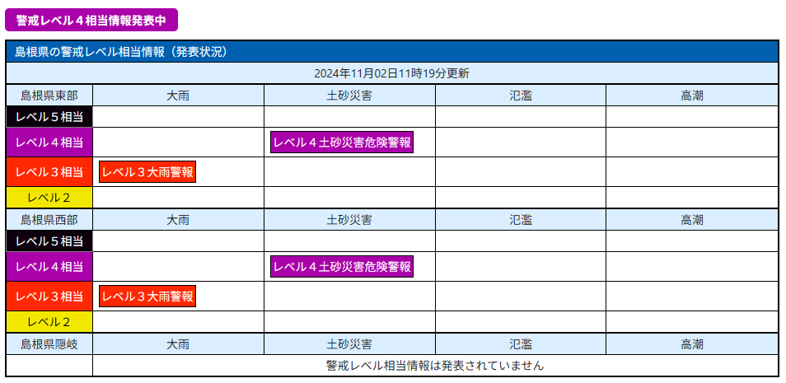
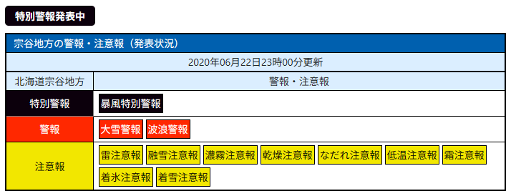
①-3 気象警報・注意報（都道府県帳票）
一次細分区域ごとに域内の最大の警戒レベル相当情報を表示（氾濫と高潮については次スライドで説明）。
警戒レベル相当情報以外の特別警報・警報・注意報はaと分離して表示。
時系列情報（明日までの警報等の見通し）を警報・注意報が発表されていない時も含め常時提供。
現行
改修後
a
一次細分
発表状況
一次細分
発表状況
c
時系列情報（明日までの警報等の見通し）
今後の推移
早期注意情報
氾濫と高潮の表示について、次スライドで説明
ｂ
早期注意情報
二次細分 発表状況
二次細分 発表状況
時系列情報（明日までの警報等の見通し）の詳細と
早期注意情報の変更点は、別スライドで説明

Slide 8
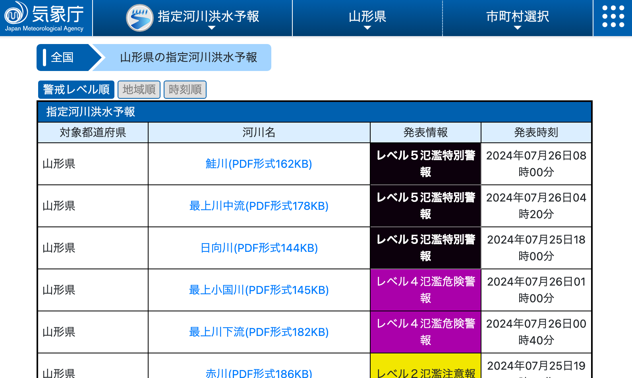
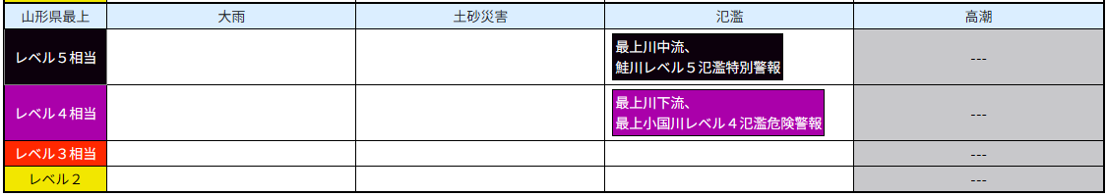
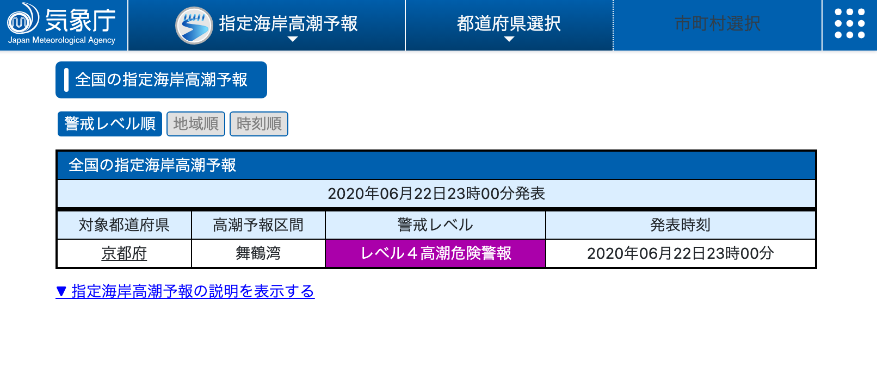
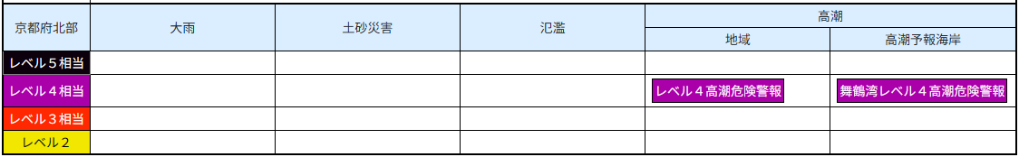
①-3 気象警報・注意報（都道府県帳票） 続き
当該一次細分区域に関連する河川でレベル2以上の情報が発表されている場合に情報表示。クリックすることで指定河川洪水予報（都道府県帳票）ページに遷移。
高潮予報海岸が設定されている一次細分区域は、気象台発表の地域単位の情報と、高潮予報海岸の情報を分けて表示。
高潮予報海岸において、レベル2以上の情報が発表されている場合に情報をクリックすることで指定海岸高潮予報（帳票）ページに遷移。
氾濫に関する情報の表示イメージ
a
高潮に関する情報の表示イメージ
c
b

Slide 9
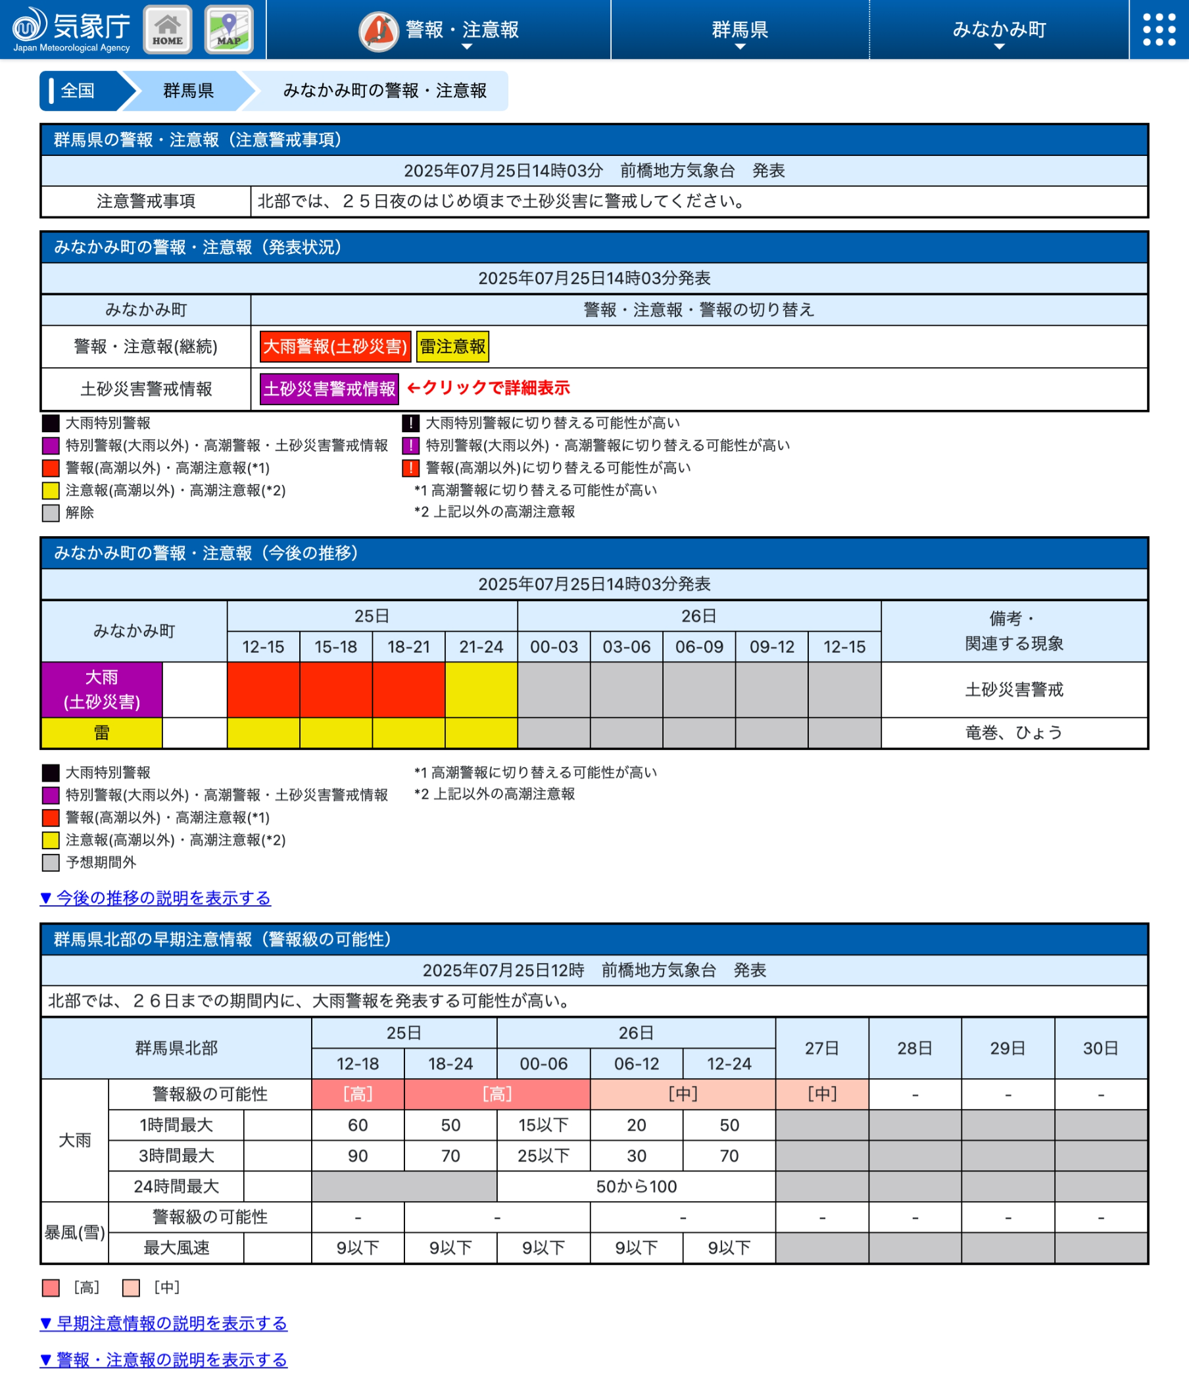
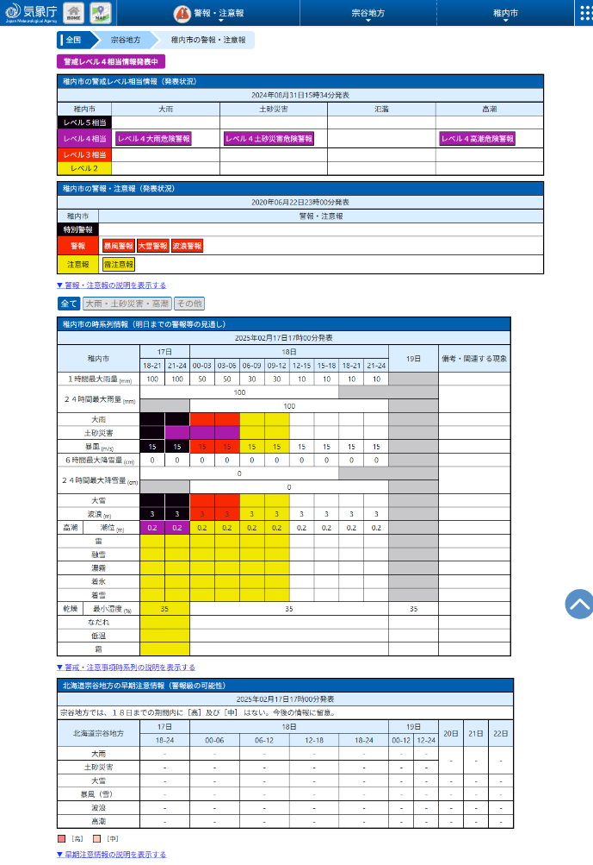
①-4 気象警報・注意報（市町村帳票）
市町村（二次細分区域）の警戒レベル相当情報を表示。氾濫と高潮については、当該市町村に関連する情報を紐づけて表示する（遷移動作は都道府県帳票に同じ）。
警戒レベル相当情報以外の特別警報・警報・注意報はaとは分離して表示。
時系列情報（明日までの警報等の見通し）を警報・注意報が発表されていない時も含め常時提供。
現行
改修後
a
発表状況
発表状況
ｂ
c
時系列情報（明日までの
警報等の見通し）
今後の推移
早期注意情報
早期注意情報

Slide 10
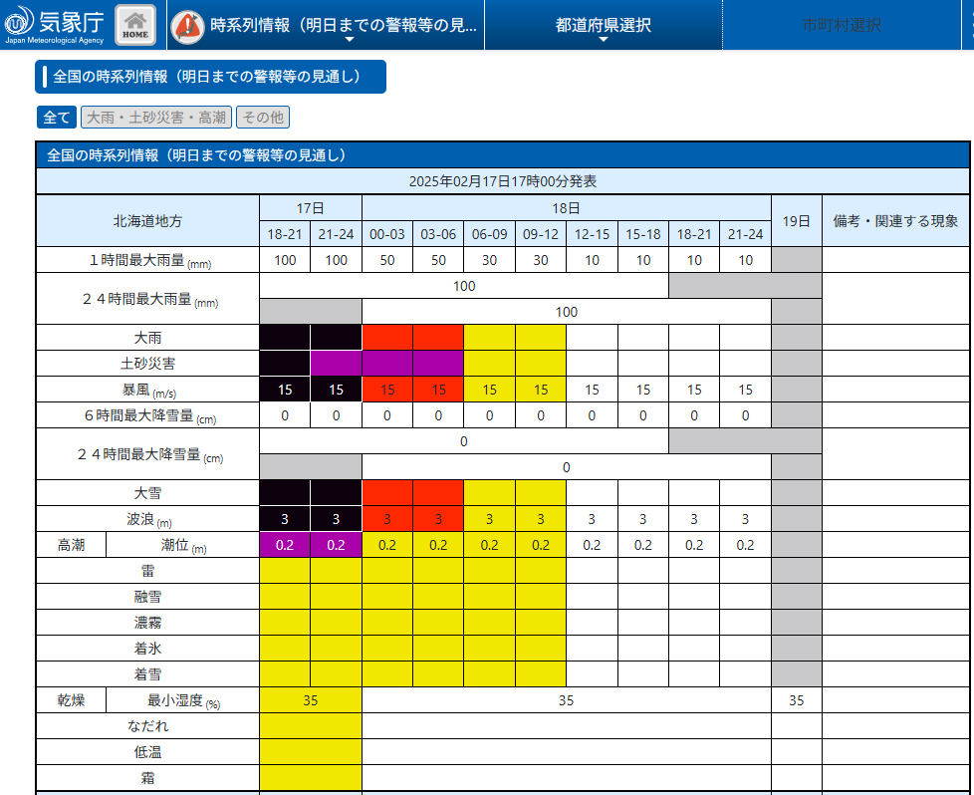
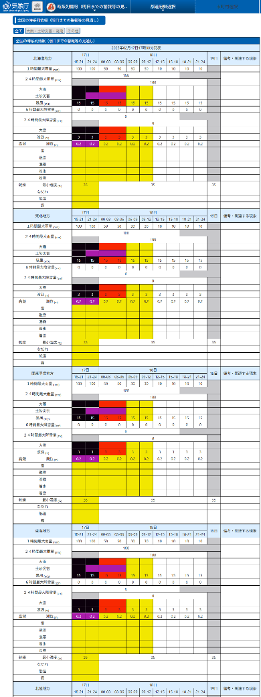
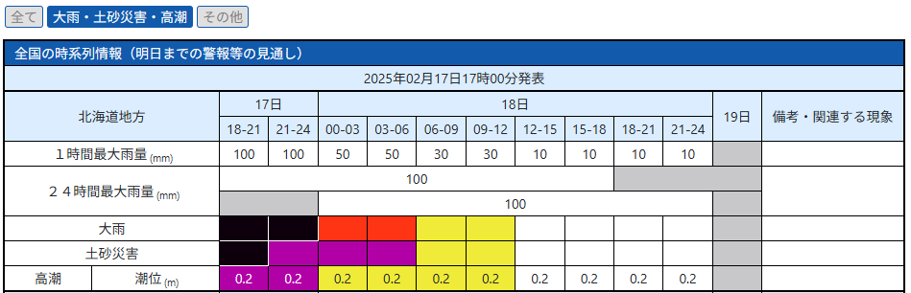
② 時系列情報（明日までの警報等の見通し）【新設】
気象警報・注意報（都道府県／市町村帳票）で表示するほか、独立したコンテンツとして新設。
地域ごとの警報等の見通しを時系列で表示。なお、全国表示の場合は地方予報区単位で、地方予報区・都道府県表示の場合は一次細分区域単位で、市町村（二次細分区域）表示の場合は当該地域の情報を表示する。
警戒レベル相当情報（大雨・土砂災害・高潮）とその他の要素に限定して表示するフィルタ機能。
改修後
a
b
c

Slide 11
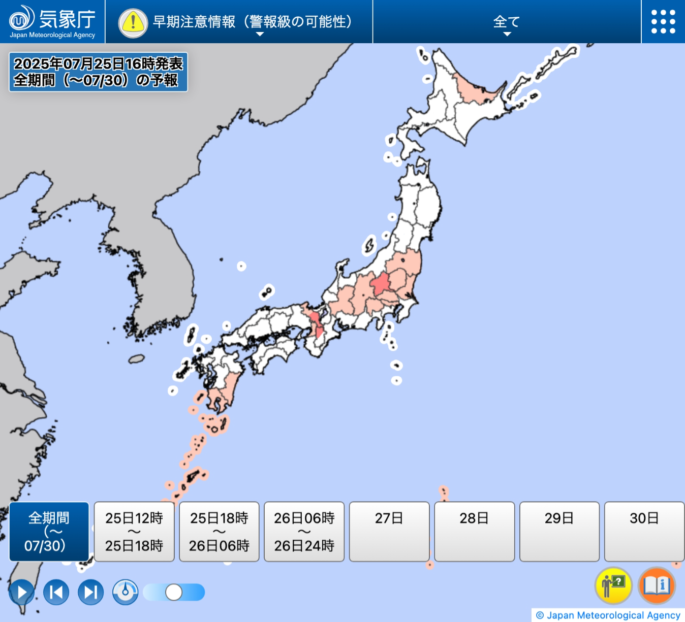
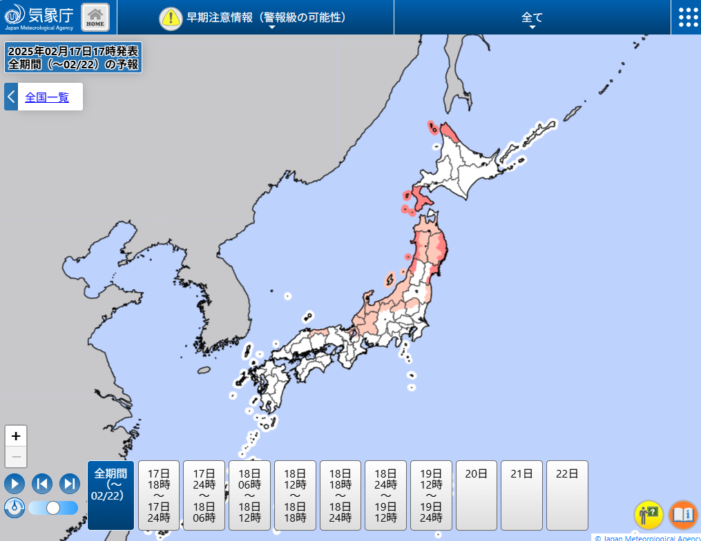
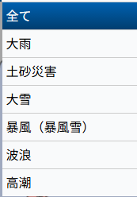
③-1 早期注意情報（地図表示）
「大雨」に含めていた土砂災害の警報級の可能性を切り分けて表示。
明後日までを対象とした情報の時間幅を細分化。
新設する全国帳票（地方予報区単位で表示）に遷移。
現行
改修後
a
c
b

Slide 12
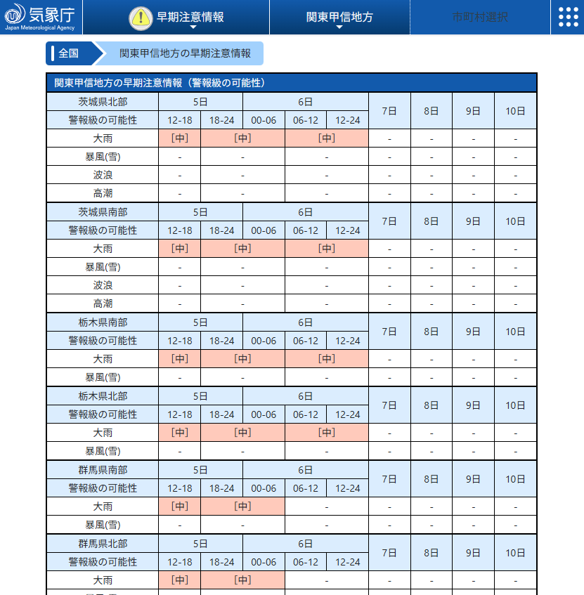
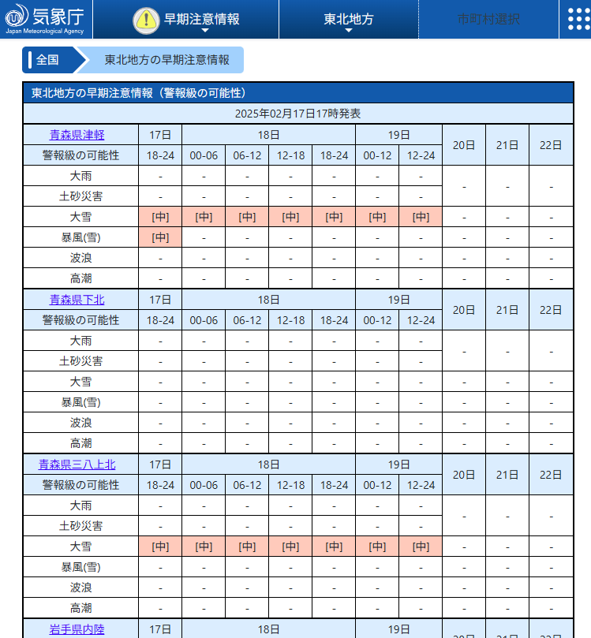
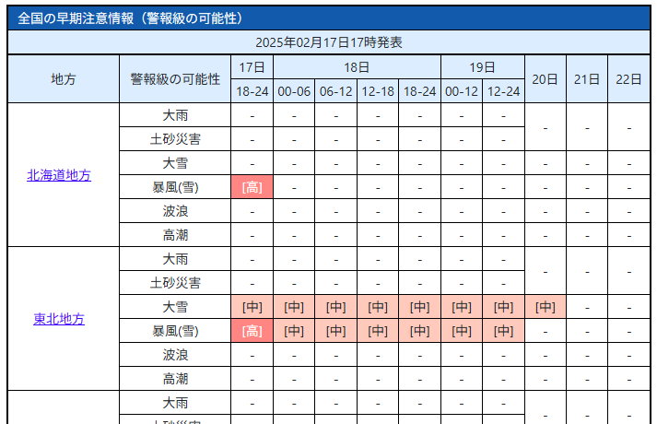
③-2 早期注意情報（全国・地方予報区帳票）
「大雨」に含めていた土砂災害の警報級の可能性を切り分けて表示。
明後日までを対象とした情報の時間幅を細分化。
全国帳票（地方予報区単位で表示）を新設。
現行
改修後
b
a
c
全国帳票（地方予報区単位）

Slide 13
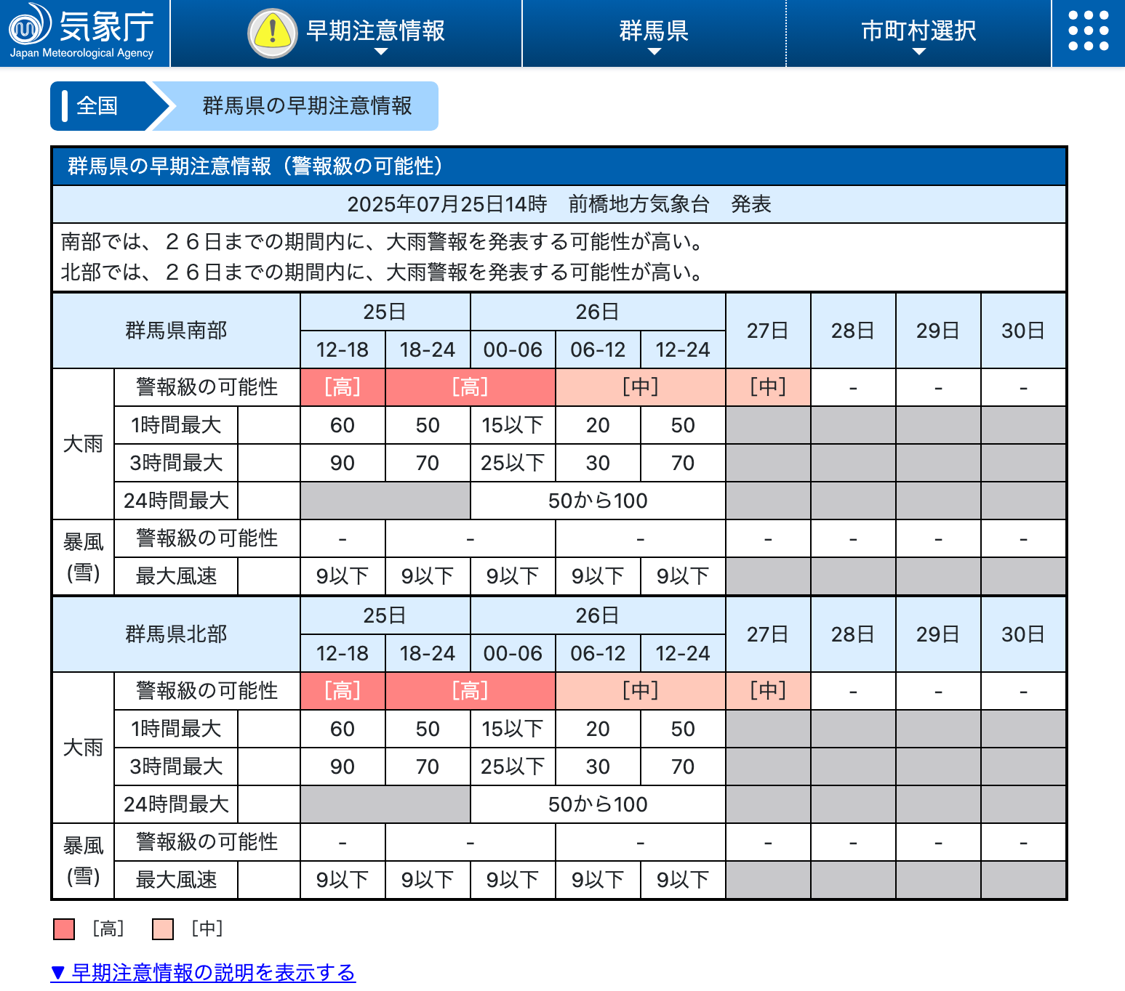
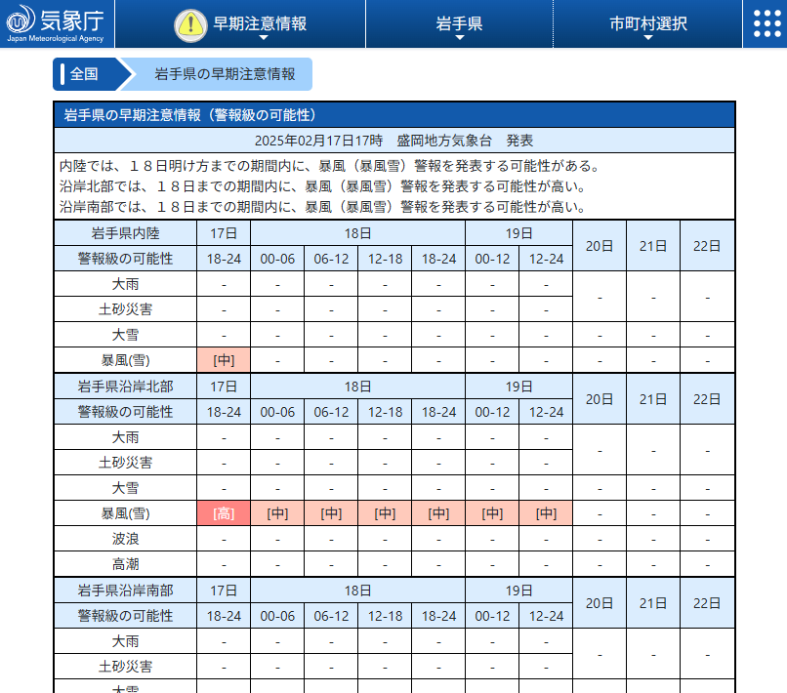
③-3 早期注意情報（都道府県・市町村帳票）
「大雨」に含めていた土砂災害の警報級の可能性を切り分けて表示。
明後日までを対象とした情報の時間幅を細分化。
雨量等の量的予報は廃止。なお、量的予報は時系列情報（明日までの警報等の見通し）で確認可能。
現行
改修後
b
a
c
市町村（二次細分区域）を選択した場合は、
当該市町村が属する一次細分区域の情報を表示（現行から変更なし）。

Slide 14
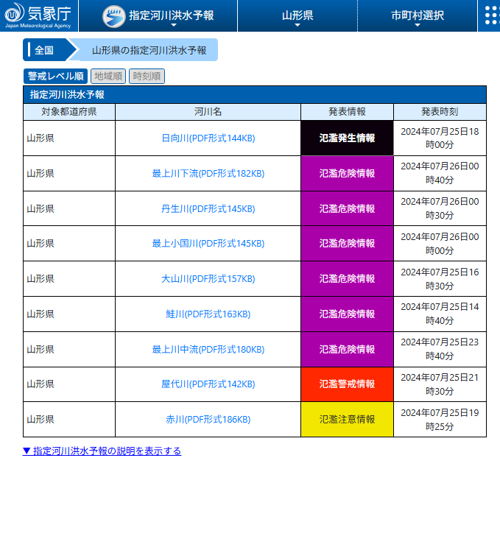
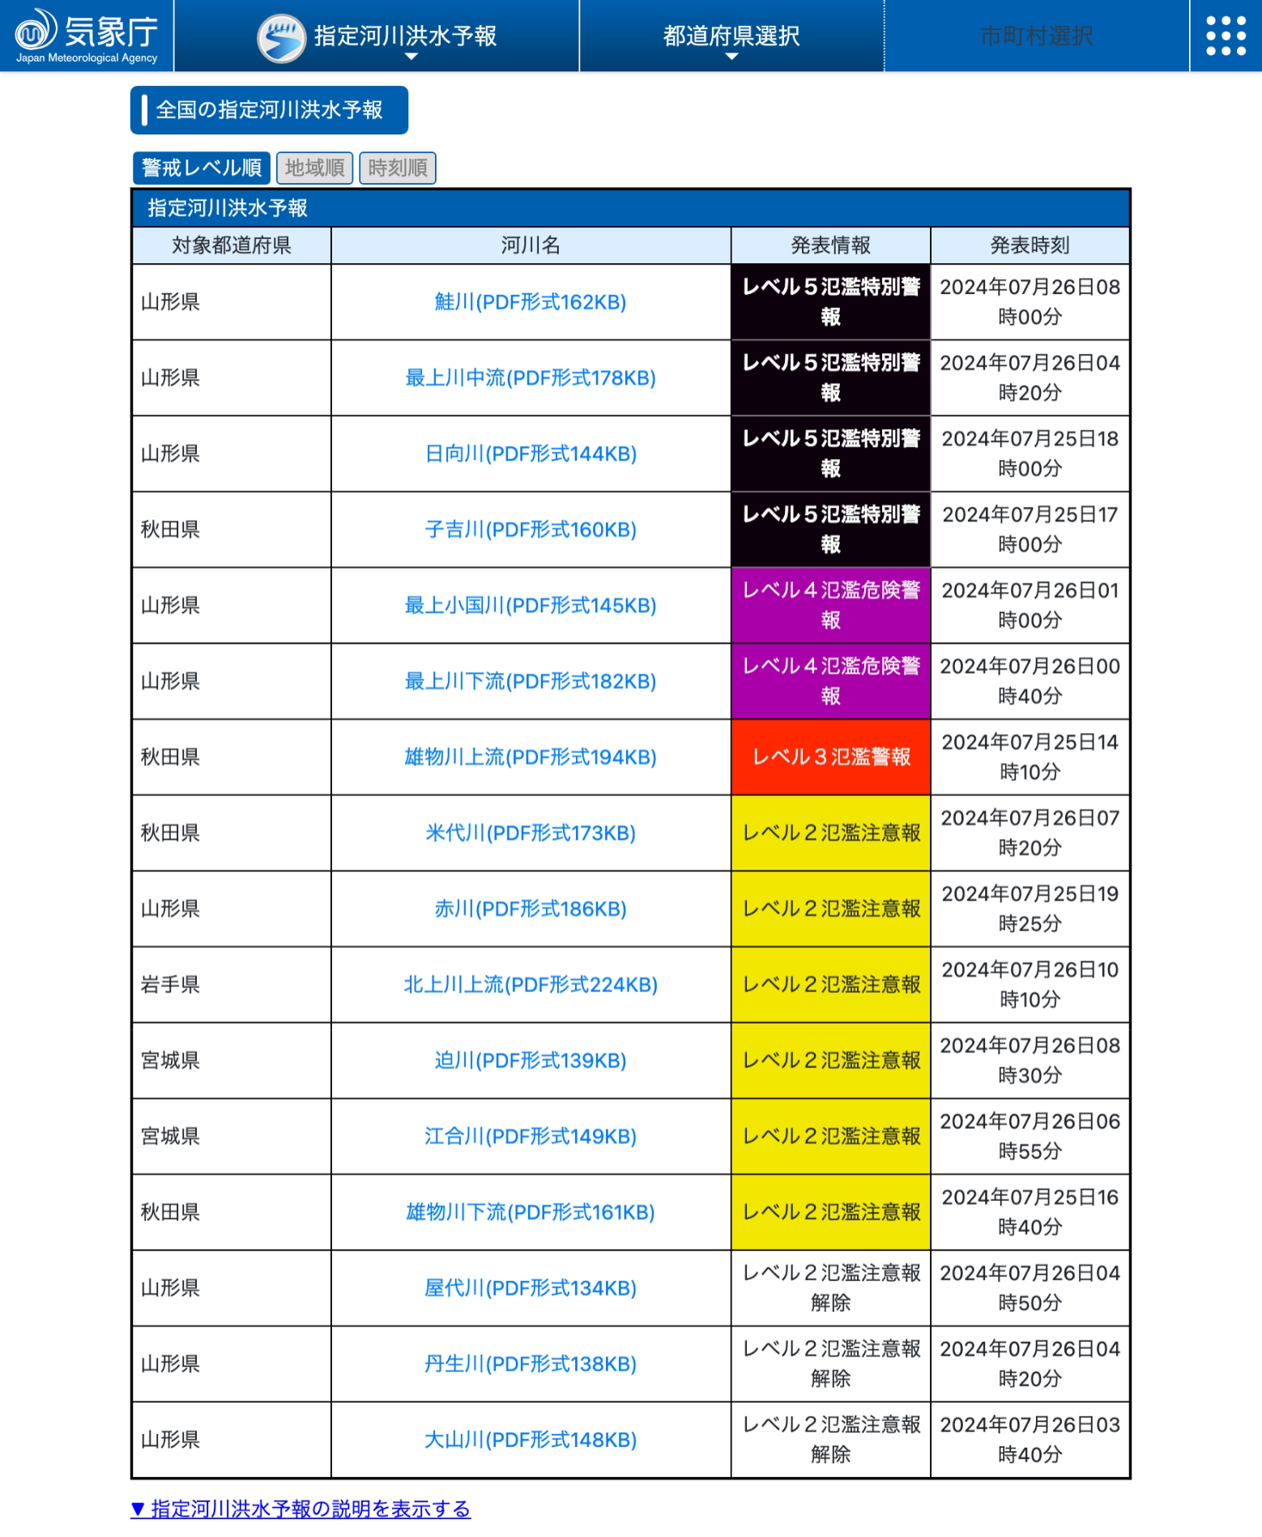
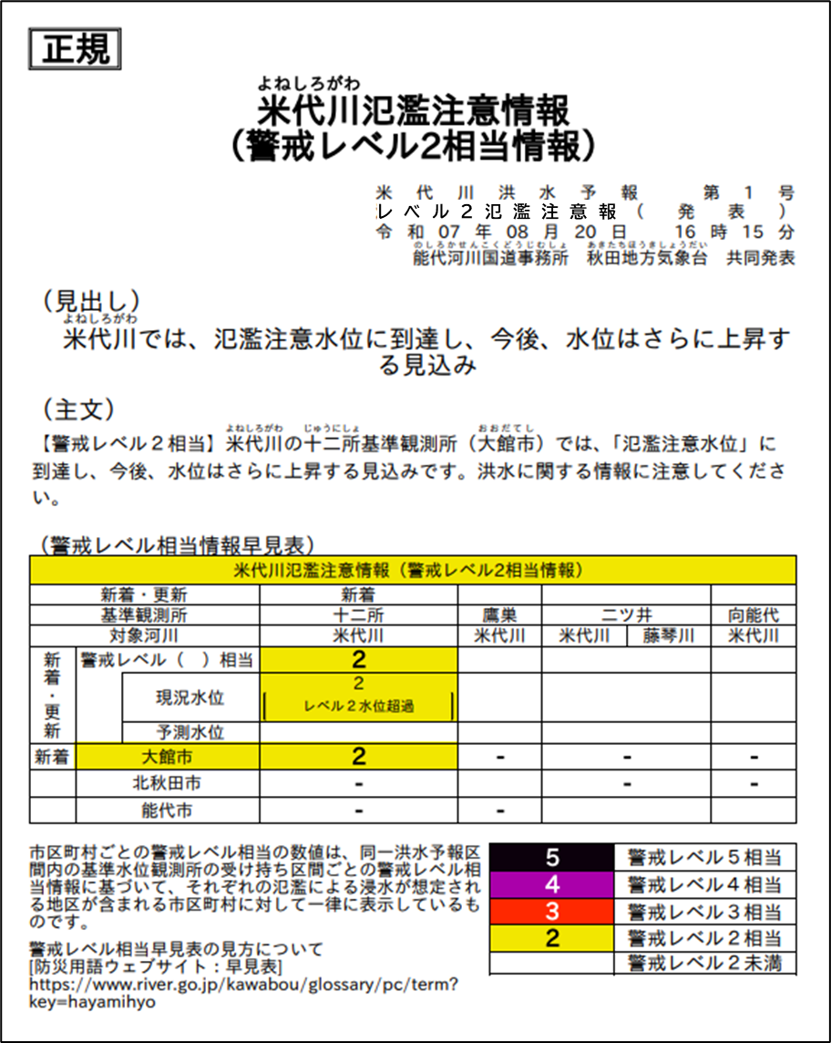
④ 指定河川洪水予報
発表情報の名称を変更。なお、都道府県・市町村（二次細分区域）を選択した場合は、当該地域に関連する河川のみ一覧に表示する。
河川名をクリックすることで個別情報表示に遷移（現行と同じ）。なお、情報内容に体系整理に伴う変更あり。
現行
改修後
a
b

Slide 15
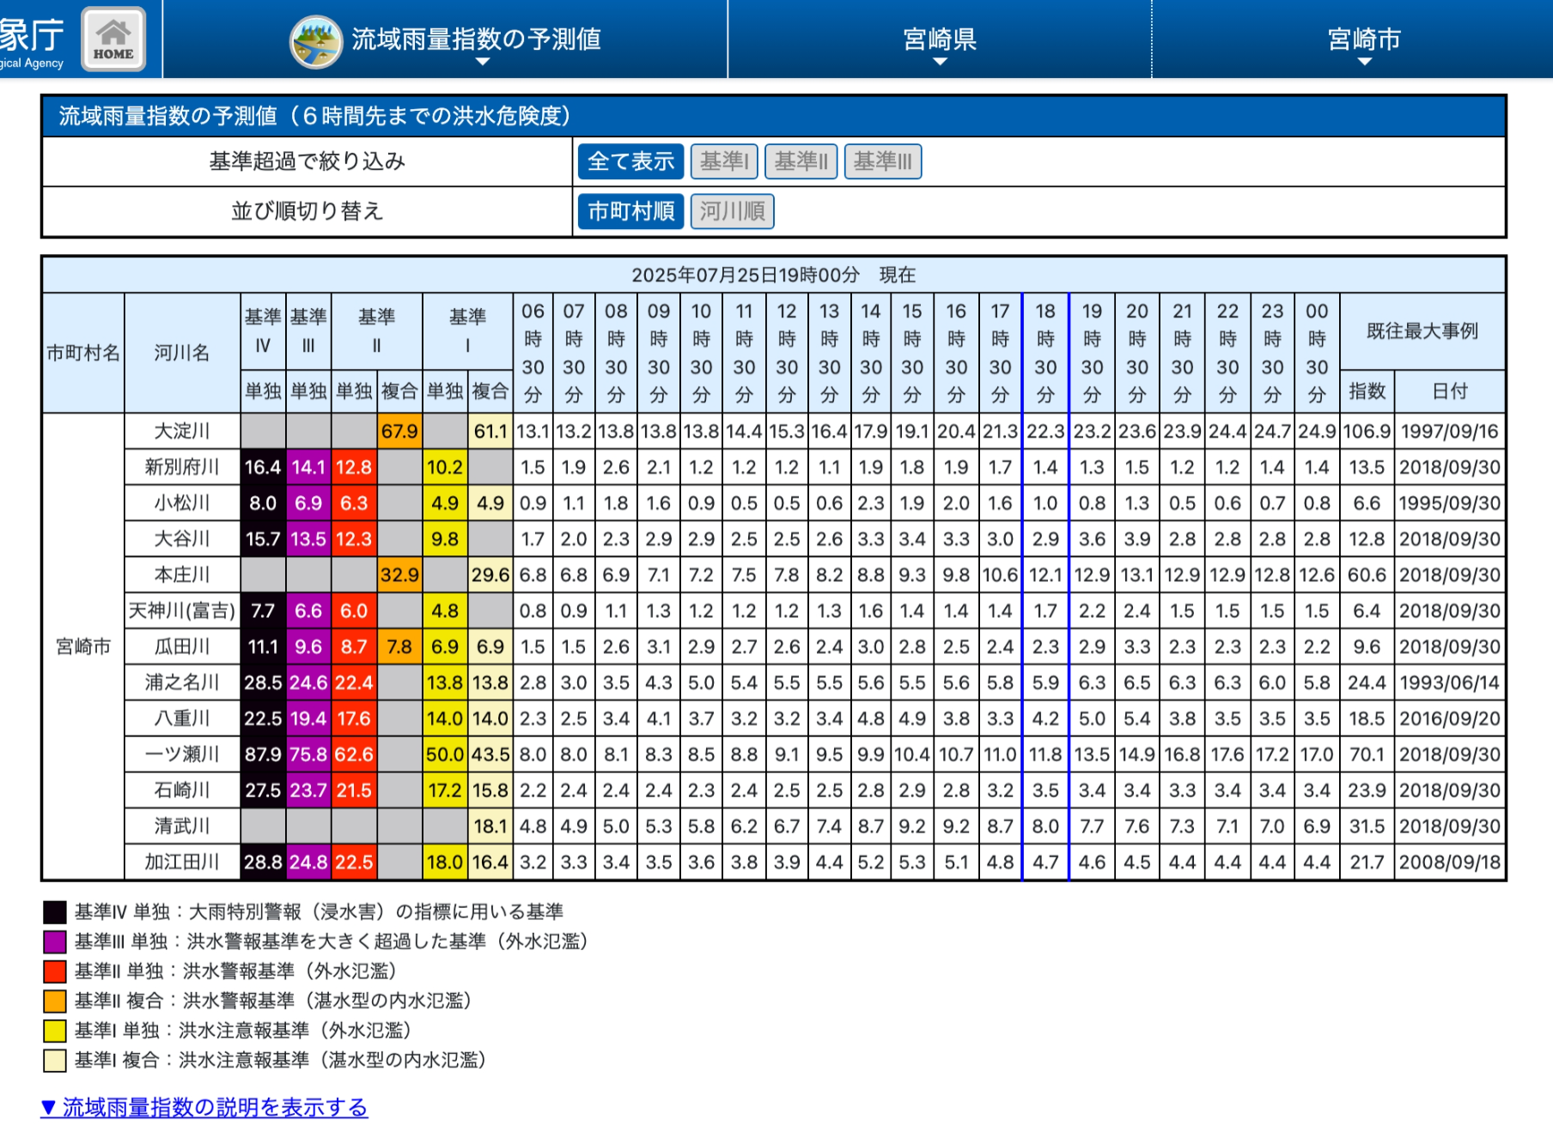
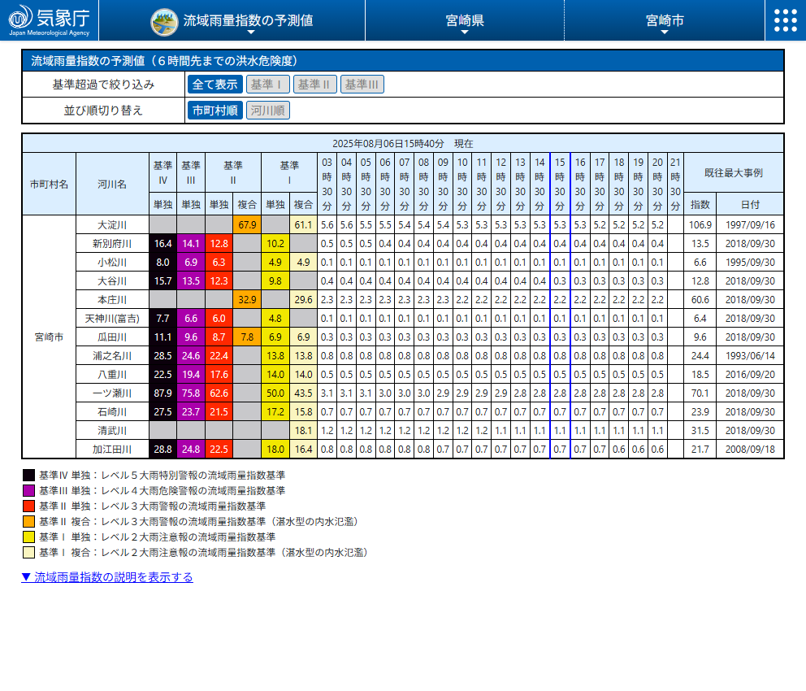
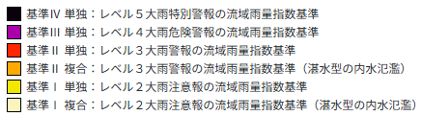
⑤-1 流域雨量指数の予測値（帳票）
河川名をクリックすることで流域雨量指数の予測値（グラフ）に遷移。
基準の説明を変更。
現行
改修後
a
b

Slide 16
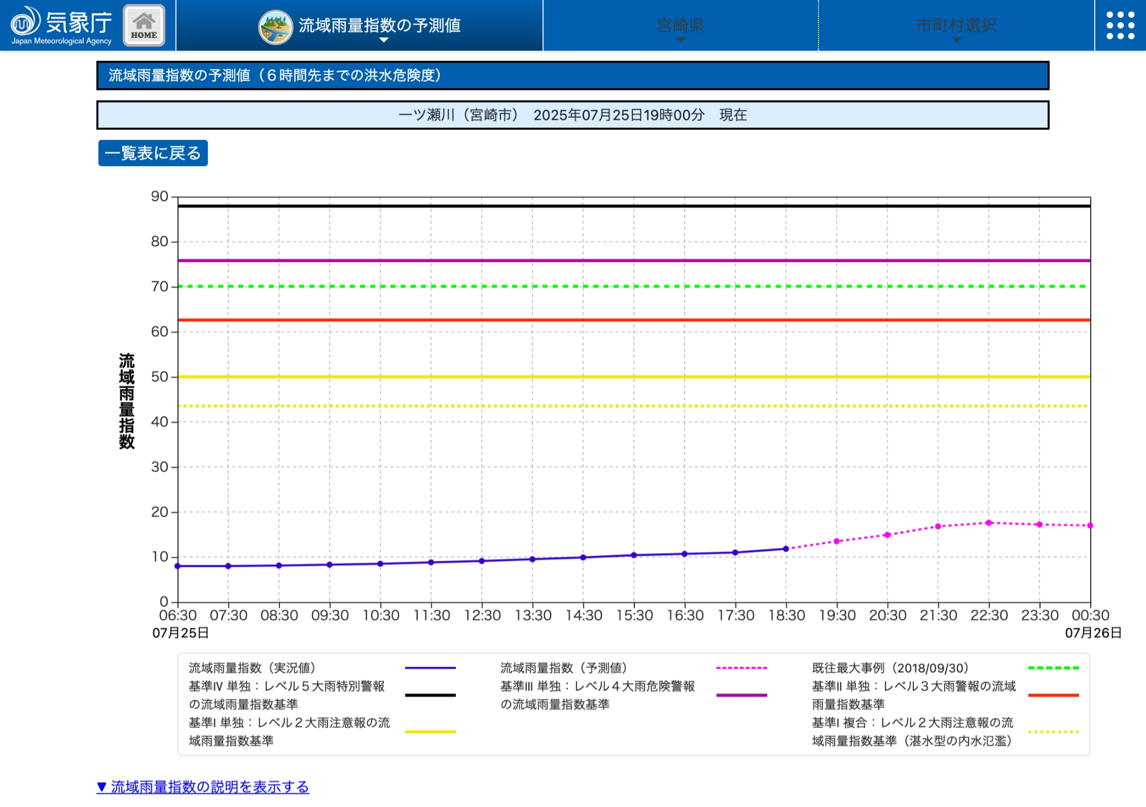
⑤-2 流域雨量指数の予測値（グラフ）【新設】
帳票データを時系列グラフ化して表示する機能を新設。
改修後
a

Slide 17

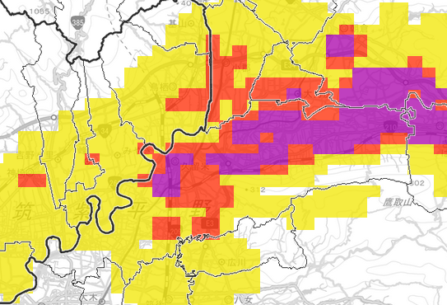


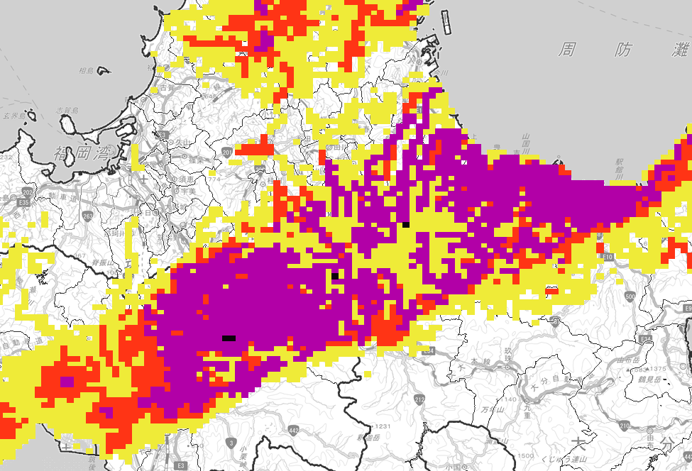
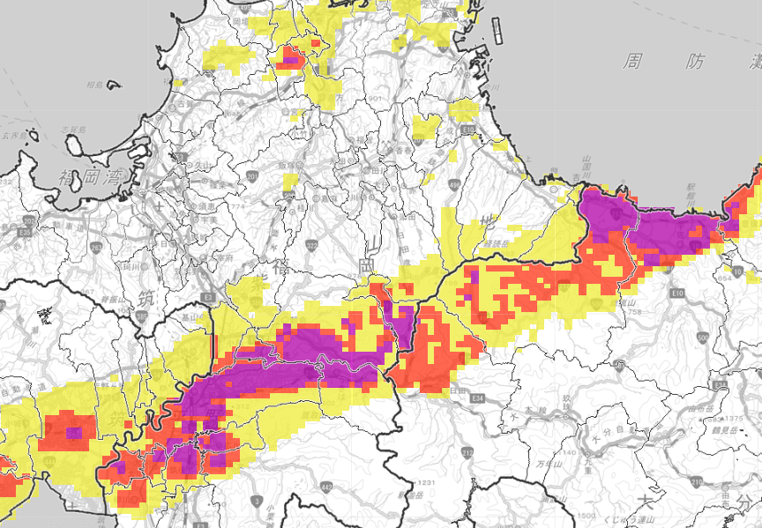


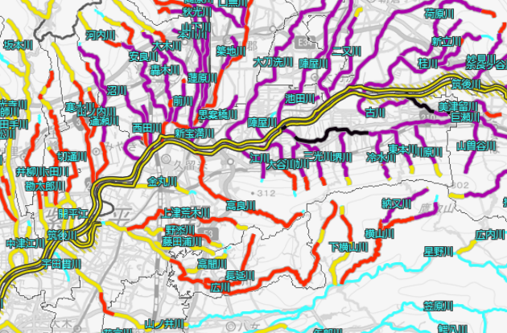

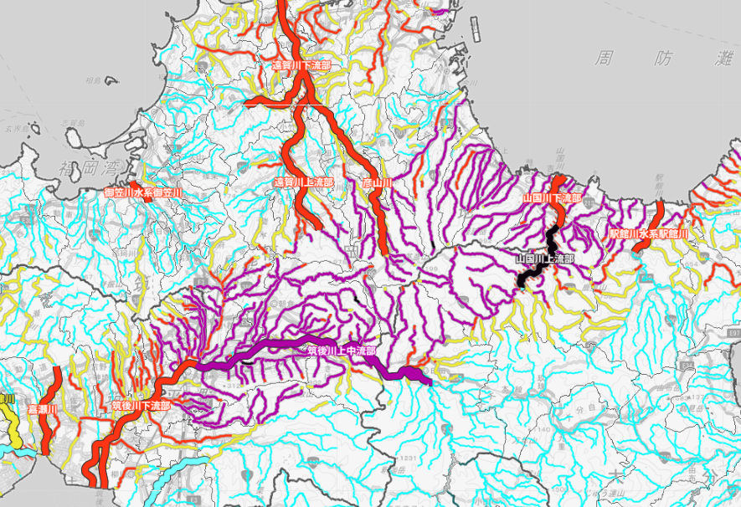
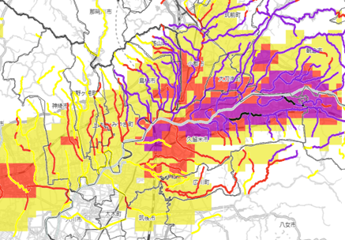
⑥ 大雨・洪水キキクル
大雨に関する情報に対応する危険度として、浸水と洪水の危険度を重ね合わせた「大雨キキクル」を新設。
大雨キキクルについては、洪水の危険度を流路で重ねて表示するパターン（内水＋流路）も選択可能。
洪水キキクルは、洪水予報河川、大雨レベル４相当情報の対象河川、その他河川を識別できるよう変更。
現行
改修後
浸水キキクル
大雨キキクル
浸水キキクル
a
洪水キキクル
洪水キキクル
浸水キキクル＋洪水キキクル
c
b
河川の太さ等の詳細は検討中
こちらの重ね合わせは
イメージです

Slide 18
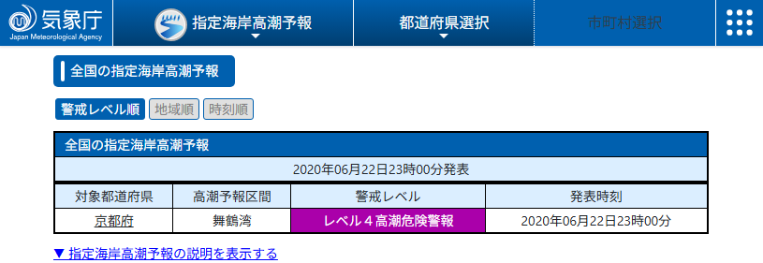
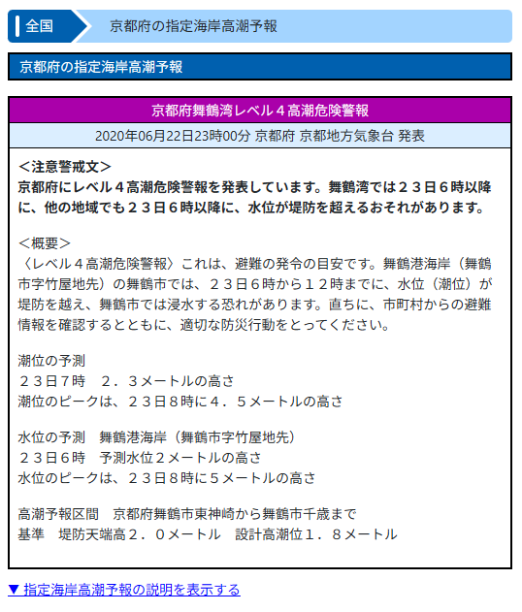
⑦ 指定海岸高潮予報【新設】
発表中の情報を一覧表示。なお、都道府県・市町村選択時には、当該地域に関連する海岸のみを表示する。
都道府県名をクリックすることで情報文を表示。
改修後
a
b

Slide 19
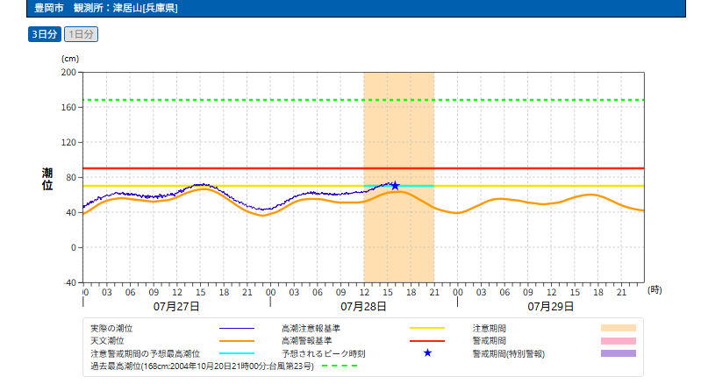
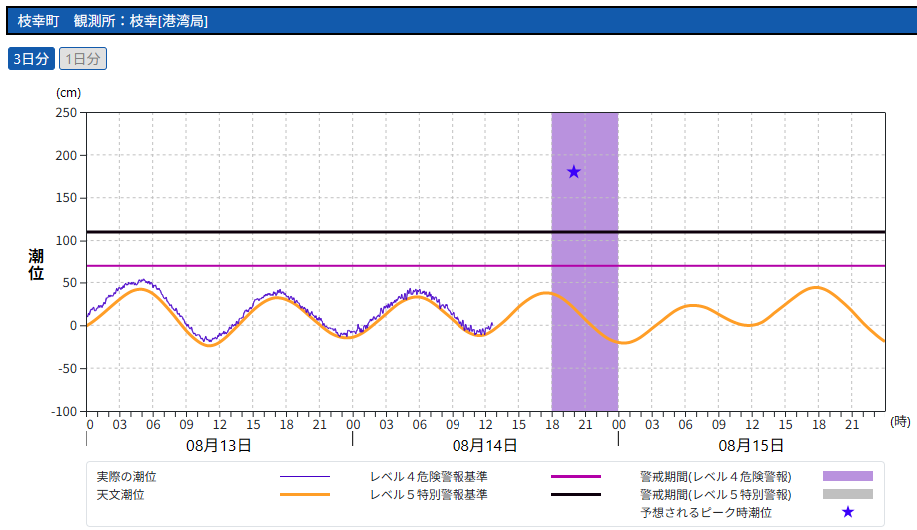
⑧ 潮位観測情報
レベル４危険警報基準・レベル５特別警報基準を超える潮位が予想される時間帯を塗りつぶし表示。
基準線は、レベル５特別警報基準とレベル４危険警報基準を表示。
凡例の基準線・期間の名称を変更。
現行
改修後
指定海岸高潮予報に係る都道府県の潮位観測データや波浪うちあげ高観測データは気象庁HPでは表示しない。
a
b
c

Slide 20
（２）気象情報（解説情報）の体系整理を踏まえた改善
⑨気象防災速報・気象解説情報等（メニュー分類）
⑩気象防災速報・気象解説情報等（地図表示）【新設】
⑪気象防災速報・気象解説情報等（全般・地方帳票）【新設】
⑫気象防災速報・気象解説情報等（都道府県帳票）【新設】

Slide 21
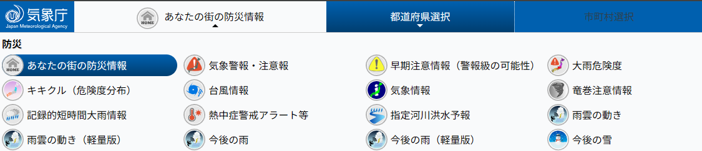
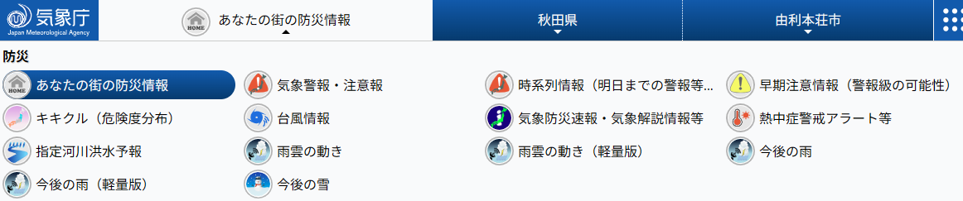
⑨ 気象防災速報・気象解説情報等（メニュー分類）
台風情報（総合情報など）、気象情報、竜巻注意情報、記録的短時間大雨情報は、「気象防災速報・気象解説情報等」に集約。
現行
a
改修後
a
現行で「気象情報」に掲載している潮位情報と天候情報（社会的に影響の大きい天候に関する情報）も「気象防災速報・気象解説情報等」に掲載

Slide 22
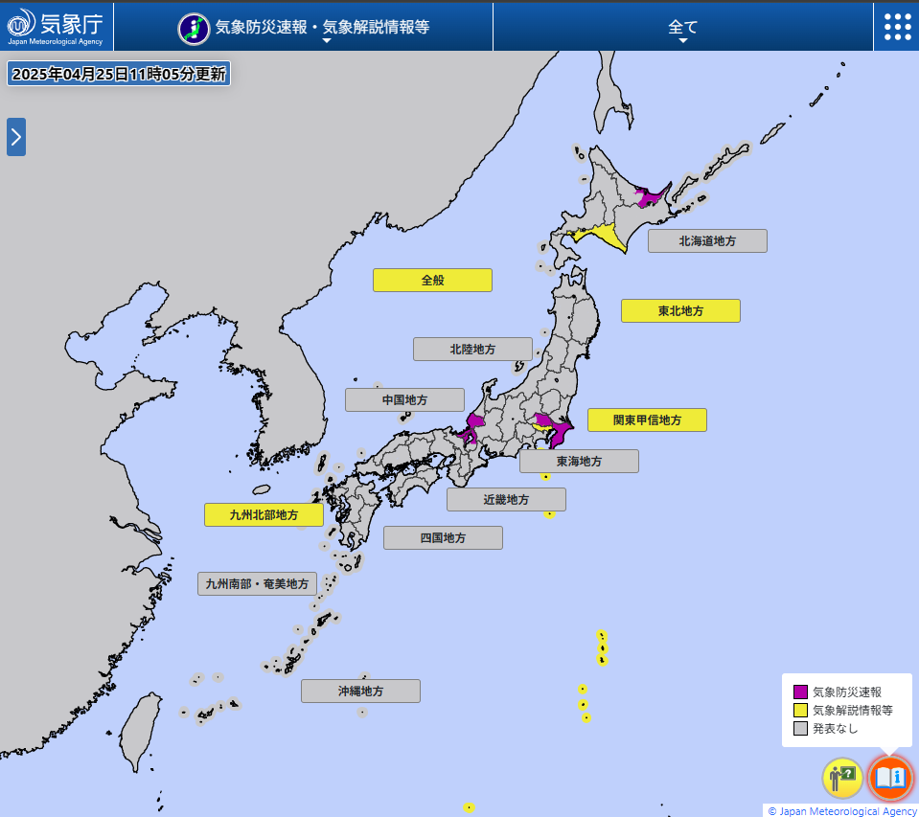
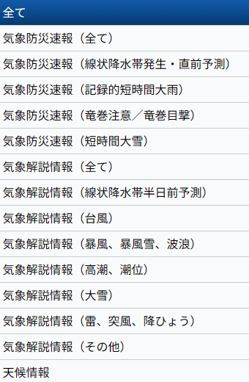
⑩ 気象防災速報・気象解説情報等（地図表示）【新設】
気象防災速報が発表されている都道府県は紫色、気象解説情報等が発表されている地方・都道府県を黄色で表示。
情報の種別やキーワードでフィルタリング。
改修後
b
a
全般、地方ボックスを選択すると全般・地方帳票、都道府県を選択すると都道府県帳票に遷移。

Slide 23
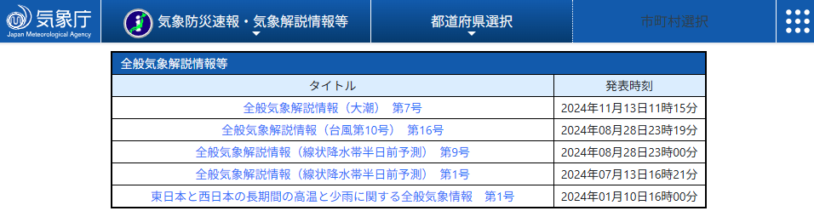
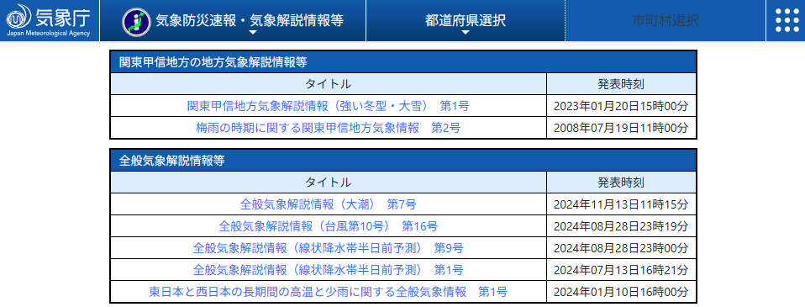
⑪ 気象防災速報・気象解説情報等（全般・地方帳票）【新設】
全般帳票表示の場合は、全般気象解説情報等を表示。
地方帳票表示の場合は、当該地方に発表されている地方気象解説情報等と、全般帳票も掲載。
※いずれの表示の場合にも、気象防災速報は表示されない。
改修後
a
全般帳票
b
地方帳票

Slide 24

⑫ 気象防災速報・気象解説情報等（都道府県帳票）【新設】
当該都道府県に発表されている気象防災速報・気象解説情報に加えて、当該都道府県が属する地方帳票と全般帳票も掲載。
改修後
a
現行で「気象情報」に掲載している潮位情報と天候情報（社会的に影響の大きい天候に関する情報）も掲載
現行で「気象情報」に掲載している熱中症警戒アラートは掲載しない（メニューから環境省ホームページへリンク）

Slide 25


（３）各種情報を集約したページの改善
様々な図表等を組み合わせて表示できる「あなたの街の防災情報」の内容について、（１）警戒レベル相当情報の体系整理を踏まえた改善 （２）気象情報（解説情報）の体系整理を踏まえた改善 の内容を反映（拡充）。
改修後
カスタマイズメニュー

